Slide 1
Zasedání pracovní skupiny pro architekturu a řízení ICT
-
Centrální místo služeb
CMS
Ing. Oldřich Kalina
Odbor Hlavního Architekta eGovernmentu MVČR

Slide 2
CMS z pohledu informační koncepce ČR
CMS je systém, jehož primárním účelem je zprostředkovávat řízené a evidované propojení informačních systémů subjektů OVS ke službám (aplikacím), které poskytují informační systémy jiných subjektů OVS – přístup ke službám eGovernmentu.
Službou se v tomto kontextu myslí služba nějakého informačního systému veřejné správy-ISVS (aplikace), který je připojen k CMS, jedna aplikace službu poskytuje a jiné ji používají (konzumují).
Důsledná implementace zásad/principů/architektury CMS pro propojení informačních systémů subjektů veřejné správy současně účinně eliminuje negativní dopady aktuálních hrozeb a problémů veřejného internetu (výpadky DNS, latence, DoS, …) na funkčnost ISVS- zvyšuje úroveň bezpečnosti.
CMS jako komunikační součást „referenčního rozhraní„ je definováno zákonem č.365/2000.

Slide 3
Zákon č. 365/2000 Sb. (Zákon o informačních systémech veřejné správy a o změně některých dalších zákonů)
CMS jako komunikační součást „referenčního rozhraní“ je definováno zákonem č.365/2000 Sb.
§ 4(1)g) Ministerstvo vnitra stanoví a spravuje referenční rozhraní a stanoví prováděcím právním předpisem technické a funkční náležitosti uskutečňování vazeb mezi informačními systémy veřejné správy prostřednictvím referenčního rozhraní.
§ 4(2)d) Ministerstvo vnitra stanoví pravidla pro vazby mezi jednotlivými informačními systémy veřejné správy prostřednictvím referenčního rozhraní.
§ 5(2)d) - Orgány veřejné správy (OVS) jsou v rámci informačních systémů veřejné správy povinny zajistit, aby vazby jimi spravovaného informačního systému veřejné správy na informační systémy veřejné správy jiného správce byly uskutečňovány prostřednictvím referenčního rozhraní.
§ 6g - Centrálním místem služeb se rozumí soubor technického a programového vybavení, jehož prostřednictvím jsou poskytovány služby informačních systémů veřejné správy a jehož prostřednictvím jsou využívány a propojovány sítě elektronických komunikací.
​Povinnost zajistit vazby mezi ISVS jednotlivých OVS prostřednictvím CMS vyplývá i z Informační koncepce České republiky a jejích návazných dokumentů, viz archi.gov.cz.

Slide 4
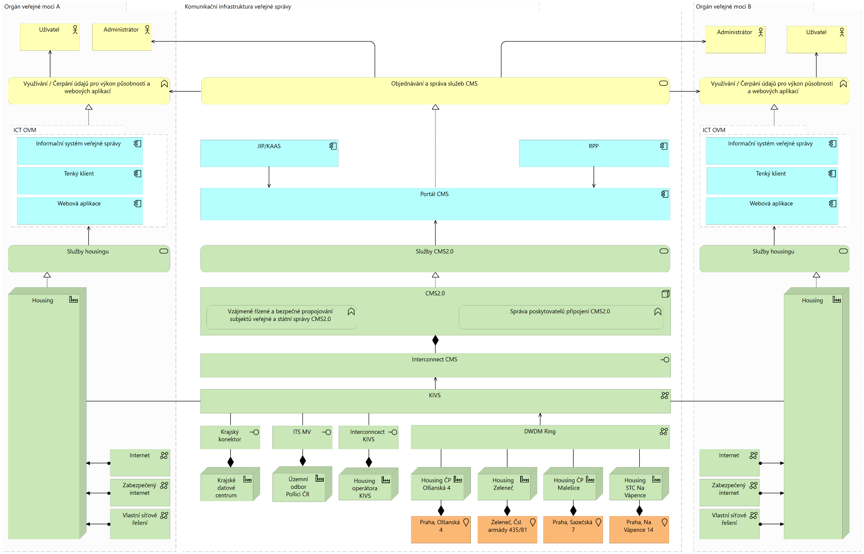
CMS / KIVS

Slide 5
CMS / KIVS
CMS zprostředkovává komunikaci mezi jednotlivými OVS a v kombinaci s KIVS službami nabízí pro jednotlivá OVS např.:
  Bezpečný a spolehlivý přístup k aplikačním službám jednotlivých ISVS.
  Bezpečnou a spolehlivou publikaci aplikačních služeb jednotlivých ISVS.
  Bezpečný přístup do internetu.
  Bezpečný přístup k poštovním službám v internetu.
  Bezpečné síťové prostředí pro zajištění interoperability v rámci EU.
Kompletní přehled služeb CMS je dostupný na webové stránce MV www.cms2.cz .
KIVS služby + CMS = KIVS

Slide 6
CMS / KIVS

Slide 7
Otázky ? www.cms2.cz https://archi.gov.cz/nap:komunikacni_infrastruktura_verejne_spravy
Kontakt:
OHA@mvcr.cz

